Slide 1
Πώς να Χτίζεις
Ψυχική Ανθεκτικότητα
στον Εργασιακό Χώρο
Οδηγός Βήμα - Βήμα
Ξένια Κούρτογλου, MSc., Ειδικός στην Ψυχική Ανθεκτικότητα

Slide 2
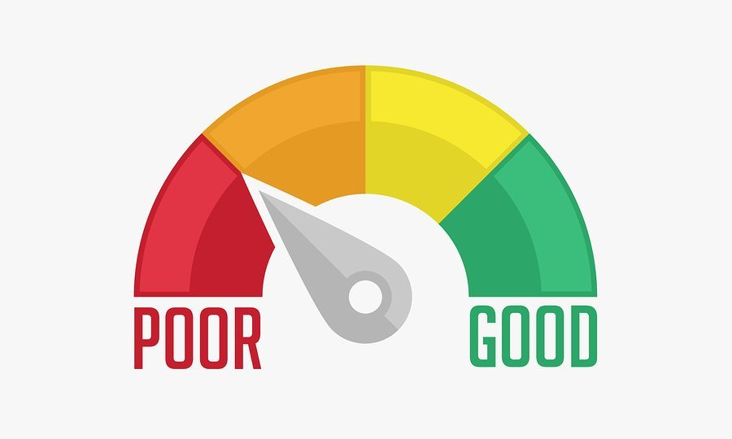
Ποιο είναι το δικό σου Σκορ Ψυχικής
Ανθεκτικότητας σήμερα; Κάνε το τεστ!
Σαν πρώτο βήμα, βάλε ένα βαθμό στον εαυτό σου από το 1-10 ανάλογα με το πόσο πολύ ή όχι θεωρείς ότι διαθέτεις σήμερα το καθένα από τα πιο πάνω στοιχεία.
Αξιολόγησε τον εαυτό σου στο κάθε χαρακτηριστικό κάνοντας την αυτοαξιολόγηση με ειλικρίνεια και αυθεντικότητα, αυτό το τεστ είναι μόνο για σένα!
Φέρε στο νου σου το σημερινό εργασιακό σου περιβάλλον, τις σχέσεις σου με τους συναδέλφους, το περιεχόμενο της εργασίας σου, τον/την προϊστάμενό σου, γεγονότα, καταστάσεις και εμπειρίες στην δουλειά σου και βαθμολόγησε στον πίνακα της επόμενης σελίδας. Ολοκληρώνοντας κάνε το άθροισμα των βαθμών σου και διαίρεσε δια του 10 : αυτό είναι το δικό σου Σκορ Ψυχικής Ανθεκτικότητας σήμερα (σε κλίμακα 1-10)
Πώς να Χτίζεις Ψυχική Ανθεκτικότητα στον Εργασιακό Χώρο Ξένια Κούρτογλου, ΜSc.
Notes:
Q4

Slide 3
Ποιο είναι το δικό σου Σκορ Ψυχικής
Ανθεκτικότητας σήμερα; Κάνε το τεστ!
Βαθμός 1-10
Έχεις ξεκάθαρες απόψεις & ρεαλιστική αίσθηση του τι είναι στον έλεγχό σου και τι όχι; ___________________
Βλέπεις την πρόκληση σαν ευκαιρία; __________________________________________________________
Δημιουργείς βαθιές και ουσιαστικές σχέσεις με τους άλλους (συναδέλφους, φίλους, κλπ.) _________________
Έχεις αυξημένη αίσθηση του χιούμορ; Ακόμα και στα δύσκολα; _____________________________________
Ξέρεις να κάνεις υπομονή; Να δίνεις χρόνο στους άλλους και στα πράγματα να γίνουν στην ώρα τους; ______
Προστατεύεσαι από αρνητικά γεγονότα, ανθρώπους & καταστάσεις ώστε να μην σε «ρίχνουν»; ____________
Έχεις φυσική ροπή προς μια ρεαλιστική αισιοδοξία, επιλέγοντας συνειδητά να βλέπεις το καλό; ____________
Προσαρμόζεσαι εύκολα όταν χρειάζεται να αλλάξεις πορεία για να ξεπεράσεις τα εμπόδια; ________________
Μπροστά σε μια ανατροπή, αλλάζεις εύκολα οπτική να το δεις από διαφορετική πλευρά; __________________
Είσαι ανοικτός/ή να παίρνεις και να δίνεις εποικοδομητική ανατροφοδότηση με τους συναδέλφους σου; ______
Υπολόγισε τώρα το δικό σου Σκορ Ψυχικής Ανθεκτικότητας Σήμερα:
/10
Πώς να Χτίζεις Ψυχική Ανθεκτικότητα στον Εργασιακό Χώρο Ξένια Κούρτογλου, ΜSc.
Notes:
Q4

Slide 4
10 Βήματα για να χτίζεις κάθε μέρα Ψυχική Ανθεκτικότητα
Δώσε προτεραιότητα στην υγεία σου : υιοθέτησε την πρόληψη αντί για την θεραπεία
Φρόντισε την σωματική σου φόρμα και ευεξία : νους υγιής εν σώματι υγιεί
Κάνε τον καλό ύπνο καθημερινή πρακτική : ξεκούραση και ανανέωση του οργανισμού
Εξασφάλισε ισορροπία προσωπικού – επαγγελματικού χρόνου
Αποδέξου ότι στη ζωή πάντα θα υπάρχουν τα «πάνω και τα κάτω»: εσύ επιλέγεις πώς θα αντιδράσεις!
Ψάχνε την ευκαιρία και το μάθημα μέσα σε κάθε πρόκληση ή δυσκολία
Καλλιέργησε την ενσυναίσθηση για αποτελεσματική επικοινωνία και ουσιαστικές σχέσεις
Κάνε καθημερινή σου συνήθεια την αυτοπαρατήρηση και τον αναλογισμό
Χτίζε αξιοπιστία μέσα από συνέπεια σε ότι υπόσχεσαι, βάζε και τίμα τα όριά σου
Δώσε και δέξου την εποικοδομητική ανατροφοδότηση (όχι κριτική, ούτε αξιολόγηση)
Ακολούθησέ με στα social & Άκουσέ @My Radio 89,6 & στο Athens Voice Podcast μου www.athensvoice.gr
Πώς να Χτίζεις Ψυχική Ανθεκτικότητα στον Εργασιακό Χώρο Ξένια Κούρτογλου, ΜSc.
Notes:
Q4

